Slide 1
Урок математики 2 класс

Slide 2
Я слышу и забываю, Я вижу и запоминаю, Я делаю и понимаю. (Китайская мудрость)

Slide 3
Задание 1
6 3 9

Slide 4
Задание 2
72 18 54 9 36 90 20

Slide 5
18 20 36 54 72 90

Slide 6
9 18 36 54 72 90

Slide 7
Задание 3
36:4
9•1
24:6
5•4
12-6
8•3

Slide 8
36:4
9•1
24:6
5•4
8•3

Slide 9
Закрепление таблицы умножения
и деления.
Решение задач

Slide 10
Закреплять знания табличного умножения и деления
Развивать вычислительные навыки, умение решать задачи,
Воспитывать интерес к математике, чувство взаимовыручки

Slide 11
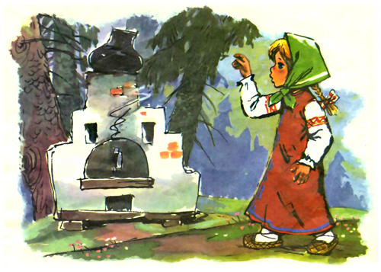
Стр. 77 № 9
(Записать только ответы)

Slide 12
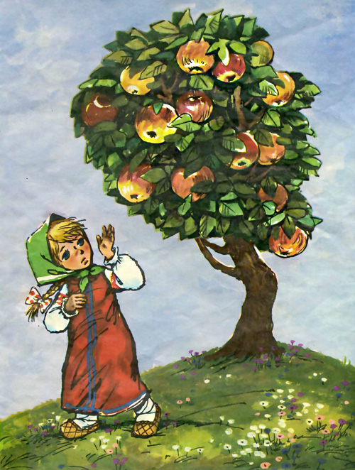

Slide 13
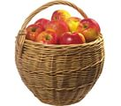
Маша собрала 3 корзины яблок, по 4 кг в каждой. Сколько килограммов яблок собрала Маша?
Маша собрала 3 корзины яблок, по 4 кг в каждой. Сколько килограммов яблок собрала Маша?
Маша собрала 3 корзины яблок, по 4 кг в каждой. Сколько килограммов яблок собрала Маша?
ПО 9 КГ
В детский сад отвезли
19 кг яблок.
Сколько кг яблок осталось?

Slide 14
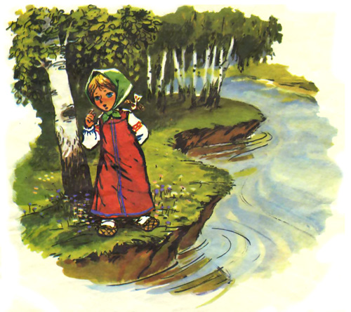

Slide 15
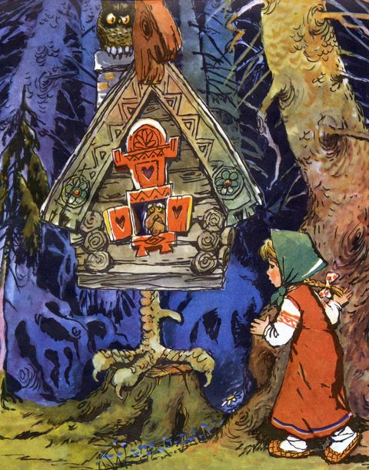

Slide 16
3 дм
9 дм

Slide 17
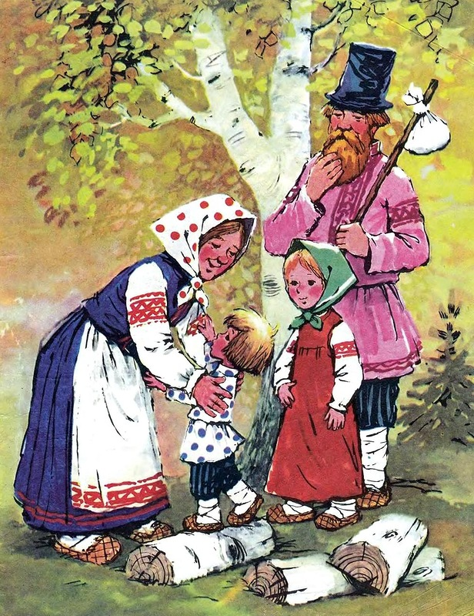

Slide 18
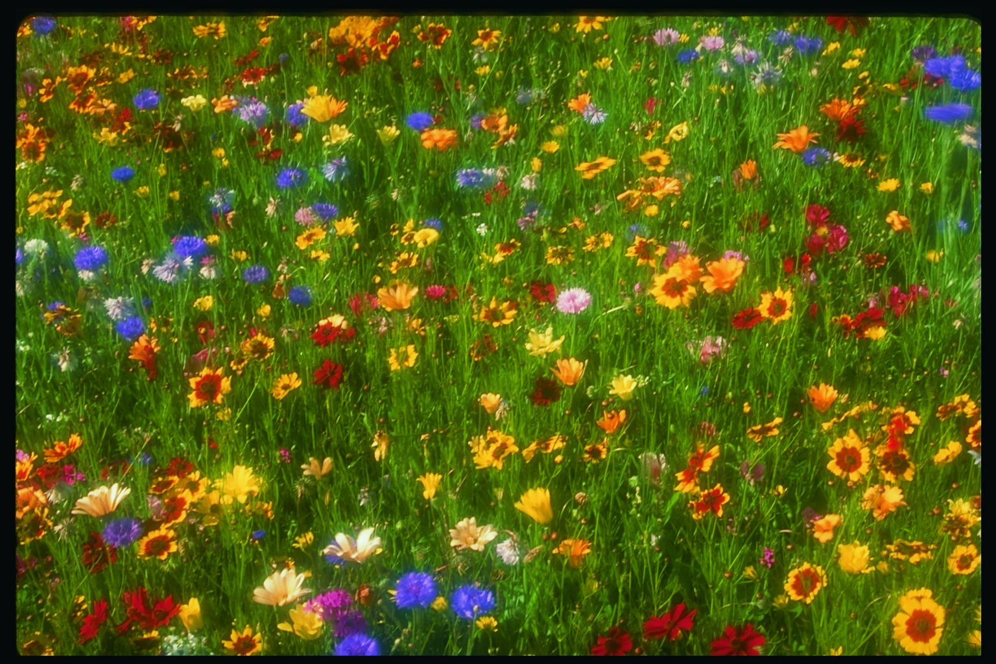

Slide 19
-На уроке мне было… -На уроке я повторил… -Я учился… -Я всегда буду…

